Slide 1
Ensemble szegmentáló módszerek idősoros adatokon
Készítette: Czotter Benedek
Konzulensek: Dr. Szűcs Gábor, Németh Marcell

Slide 2
Feladat leírása
Ha van több szegmentáló módszer (vannak köztük jobbak és kevésbé jók), akkor hogyan lehetne őket kombinálni, hogy egy jobb (pontosabb) szegmentáló módszert kapjunk? Azaz van k db kész módszer a szakirodalomban, akkor egy ensemble módszer hogyan tud majd dönteni a szegmentálási feladatban?

Slide 3
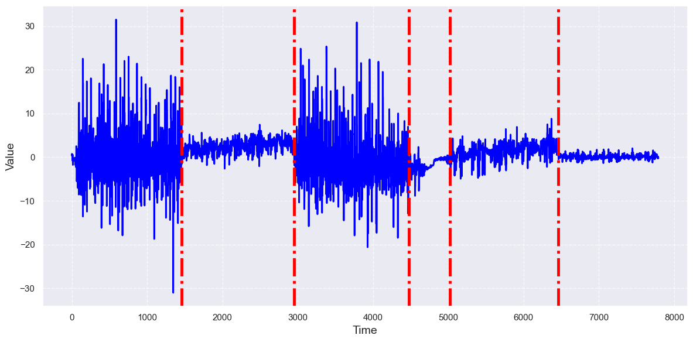
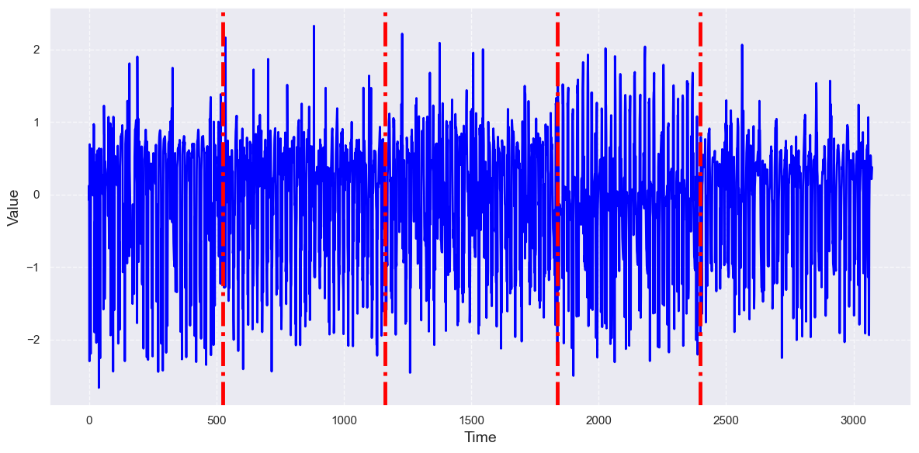
Idősor szegmentálás
kisebb, egymástól elkülönülő szakaszokra bontás
egyes szakaszok statisztikai vagy szerkezeti tulajdonságai hasonlóak legyenek

Slide 4
Idősor szegmentálás területei
Pénzügy
Egészségügy és orvosi diagnosztika
Ipari gépmonitorozás
Beszédfelismerés és jelfeldolgozás
Közlekedés és mobilitás

Slide 5
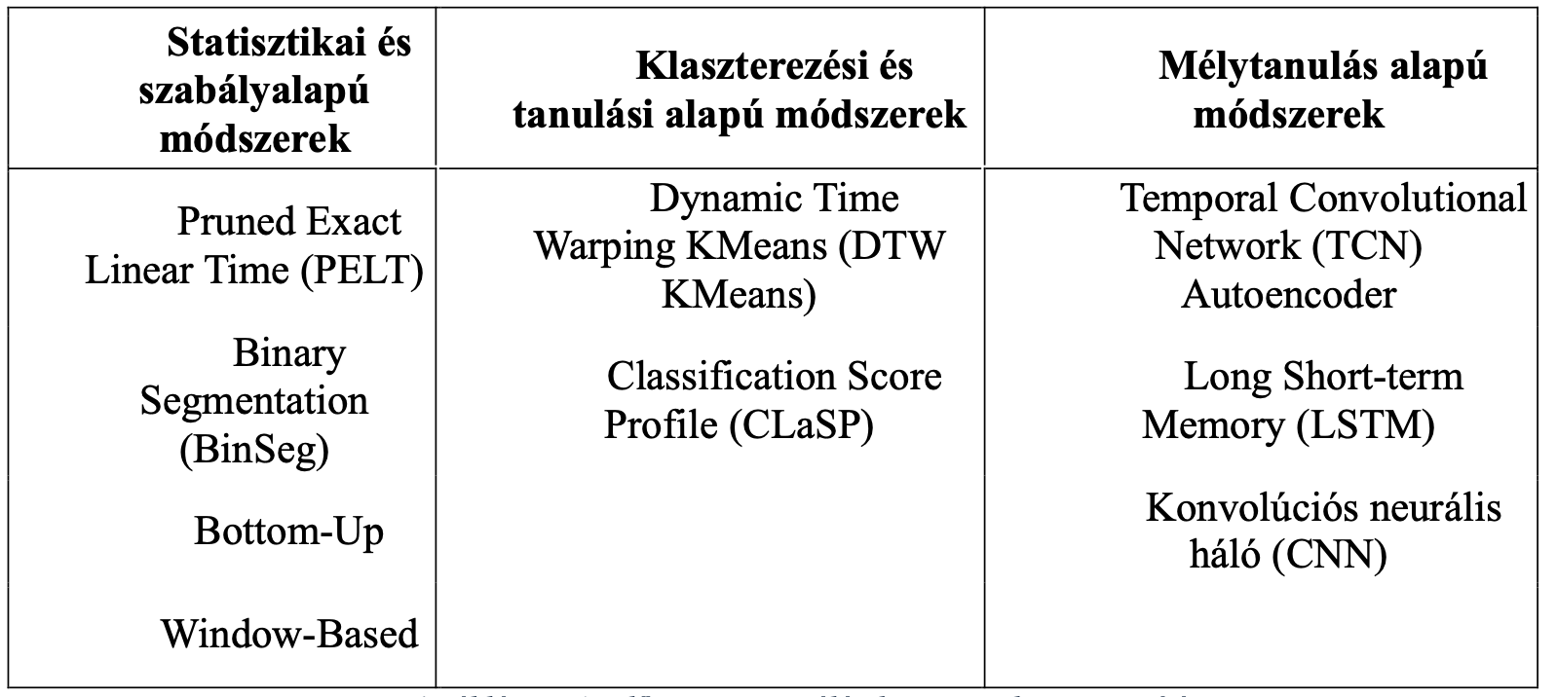
State-of-the-art algoritmusok

Slide 6
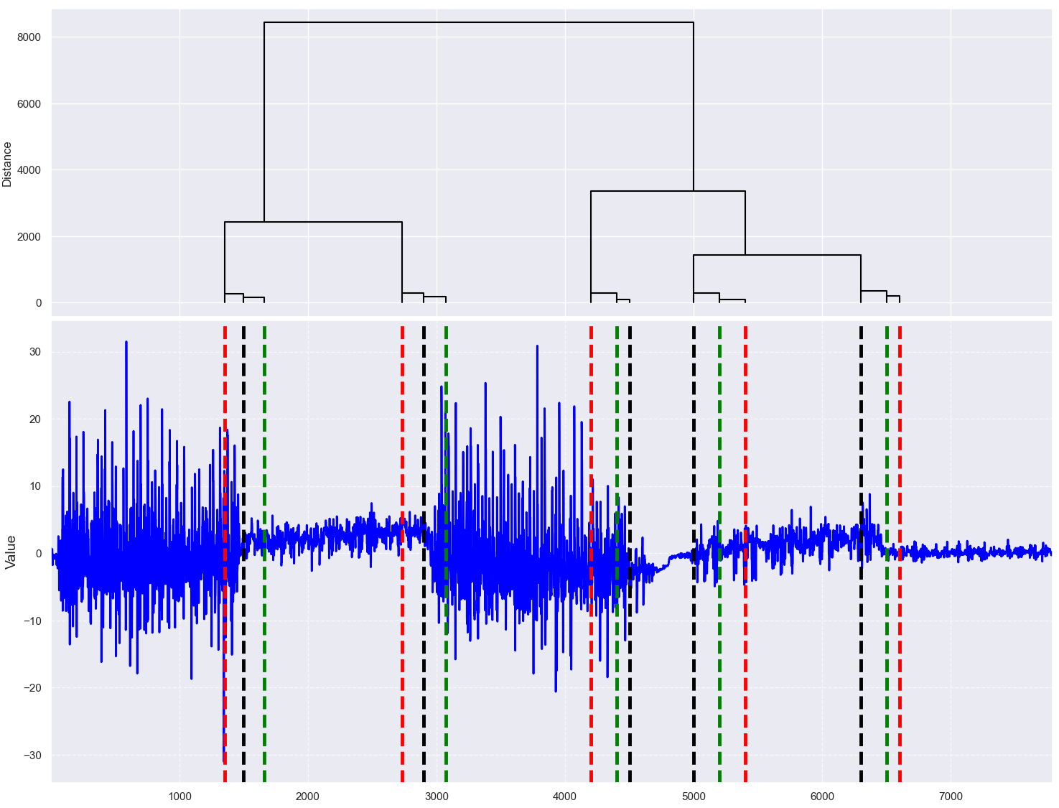
Többségi szavazás idősor szegmentáláshoz
Notes:
Az algoritmus az összes detektált szegmentációs pontot összegyűjti, majd hierarchikus klaszterezéssel (Ward-linkage) csoportosítja őket. A klaszterezéshez használt távolsági küszöböt az inconsistent függvény segítségével automatikusan határozza meg, amely a dendrogramon belüli változékonyságot elemzi különböző mélységeken.
A távolsági küszöböt, amivel a dendrogramot elvágjuk a klaszterek szétválasztásához, az algoritmus nem kézzel megadva, hanem automatikusan határozza meg az inconsistent függvény segítségével. Ez a függvény minden dendrogram szinten kiszámolja, hogy az adott klaszterezési lépés mennyire tér el az azt megelőző klaszterezések távolságától – vagyis mennyire "inkonzisztens" a struktúrában. Az algoritmus ezután különböző mélységi szinteken (például 1–10 között) megvizsgálja az inkonzisztencia szórását, és azt a szintet választja ki, ahol ez a legnagyobb, mert ott jelentkezik a legnagyobb szerkezeti változás. Az ehhez tartozó távolságérték – az adott szint inkonzisztencia átlaga plusz szórása – lesz a vágási küszöb, ami alapján értelmes klasztereket tudunk kialakítani a változási pontok között. Ez az adaptív módszer segít a túl- vagy alulszegmentálás elkerülésében.
Végül a visszaadott változáspontok a klaszterekben szereplő pontok átlaga.

Slide 7
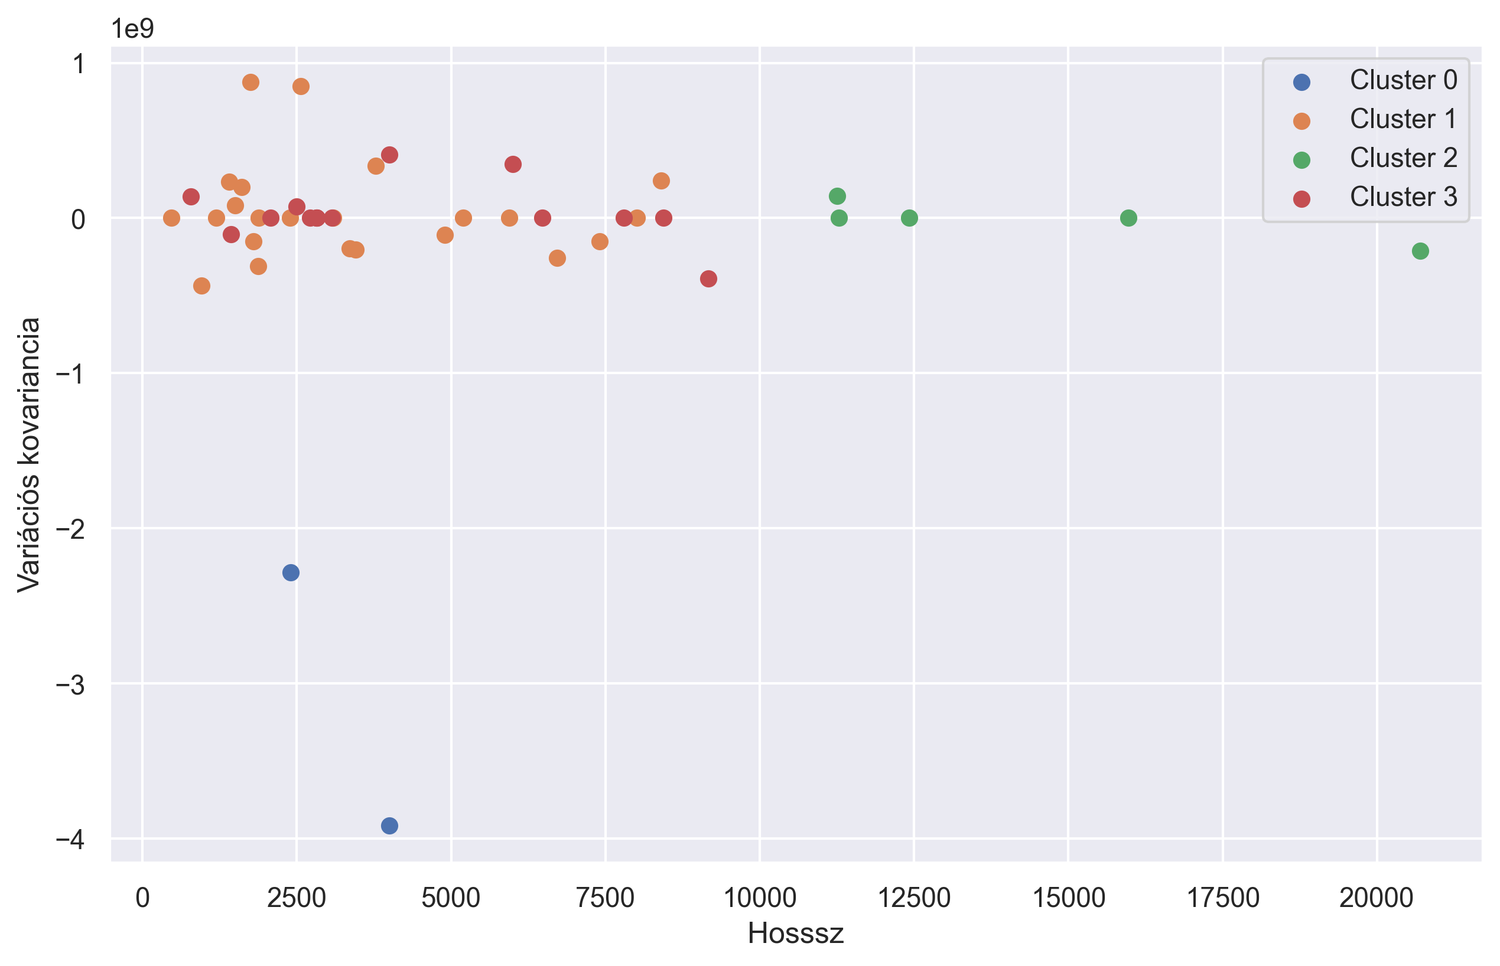
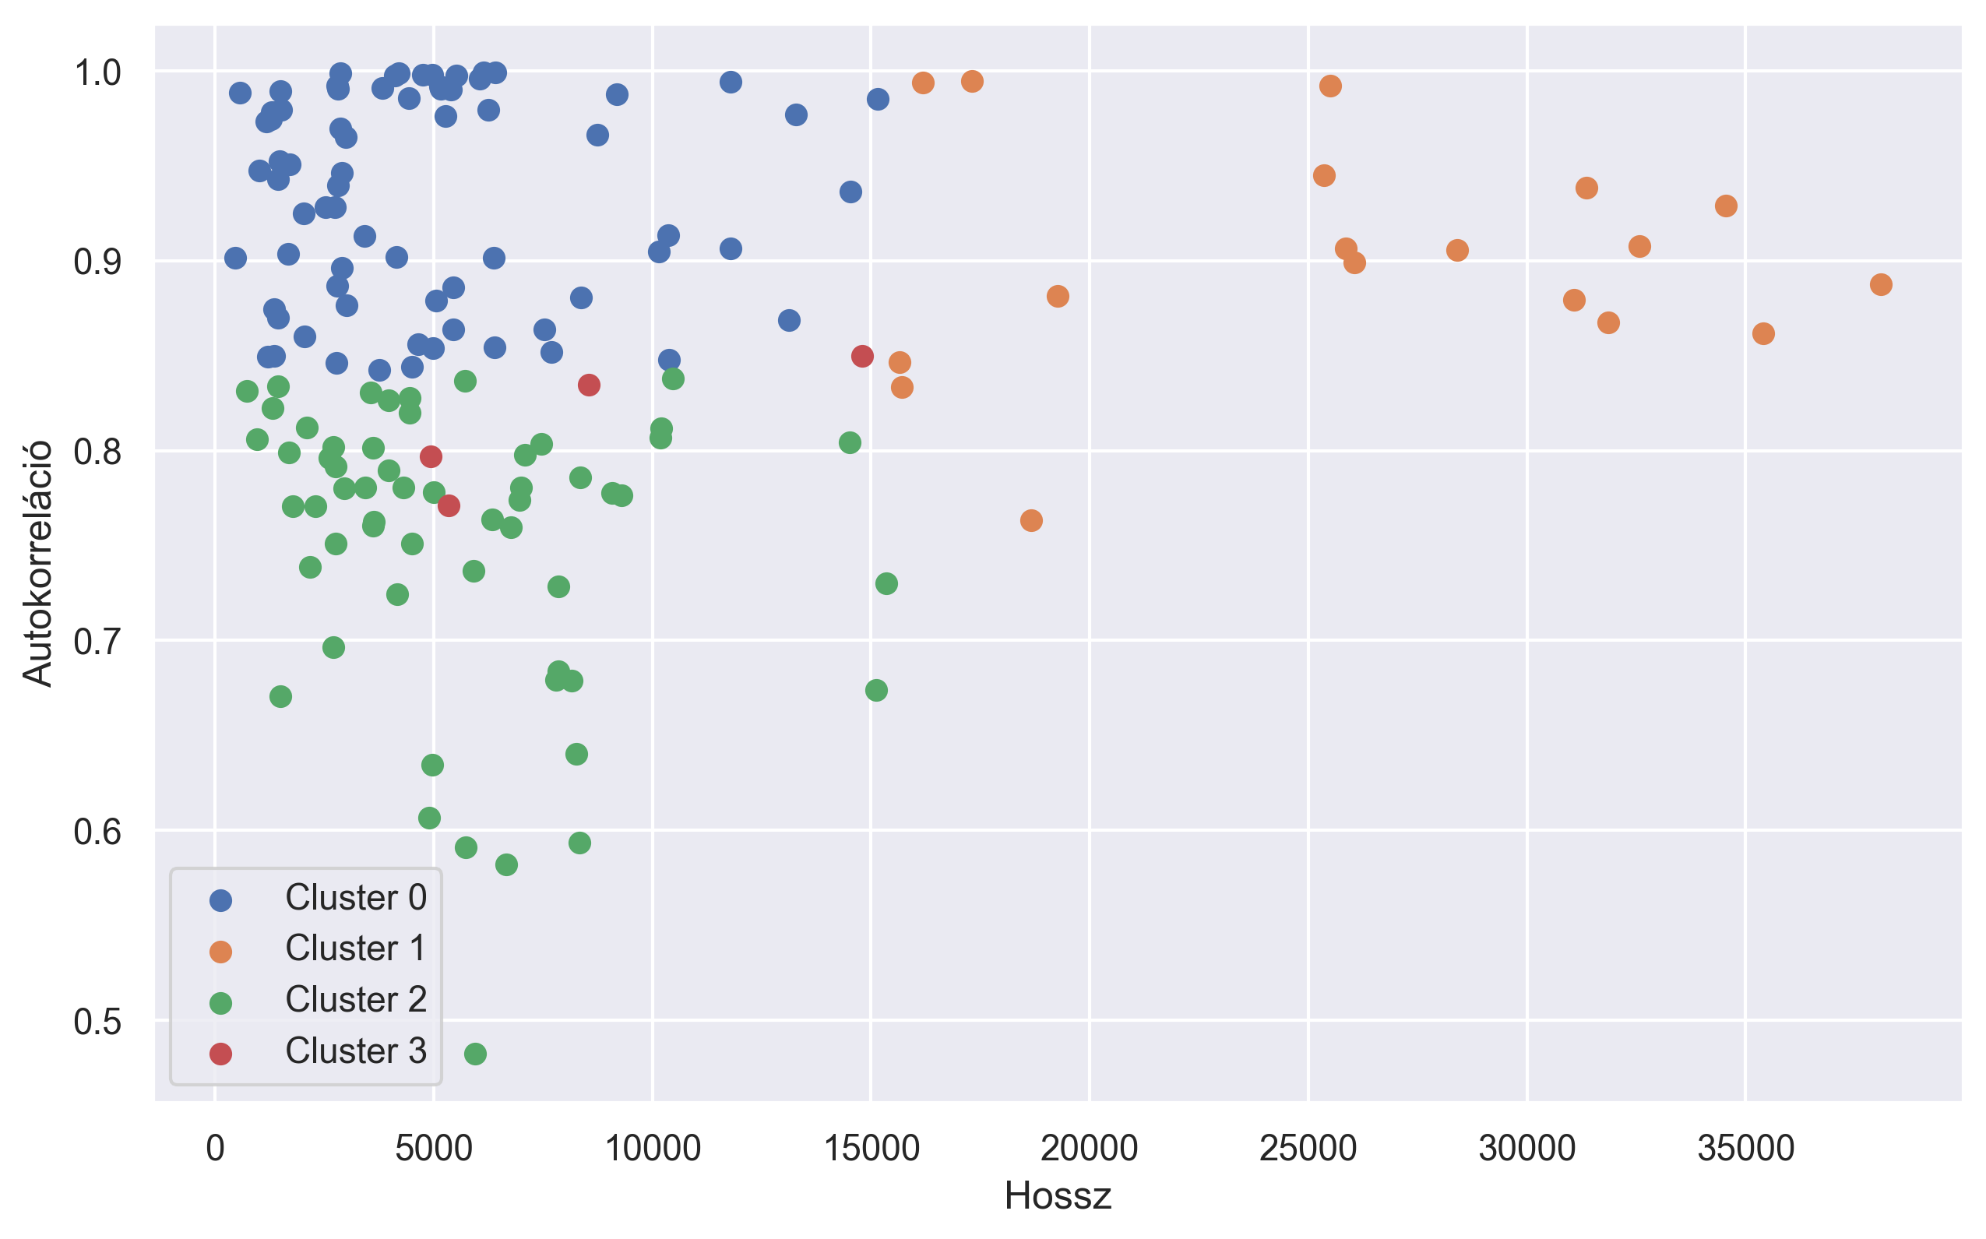
Adott klaszteren legjobban teljesítő algoritmus választása
Idősorok klaszterezése KMeans-sel
Vizsgált paraméterek:
Hossz
Autokorreláció
Variációs kovariancia
Trend

Slide 8
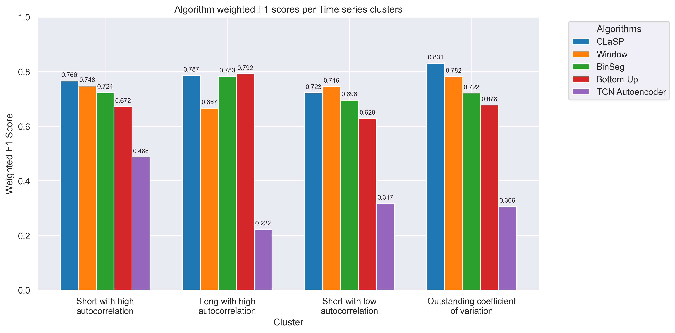
Adott klaszteren legjobban teljesítő algoritmus választása

Slide 9
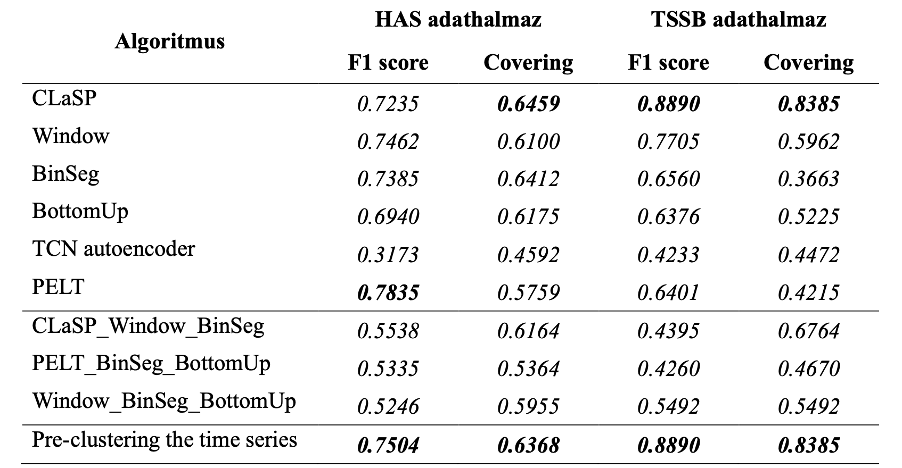
Eredmények
Használt adathalmazok:
TSSB – 75 idősor
HAS – 250 idősor
Teszthalmaz nagysága: 40%

Slide 10
Összegzés és kitekintés
Idősorok megkülönböztetése statisztikai jellemzők alapján
Egyes algoritmusok erősségeinek feltérképezése
Robusztusabb algoritmus
Jövőbeli feladatok:
Hierarchikus klaszterezés más módszerrel történő optimalizálása
TCN autoencoder fejlesztése
Idősorok megkülönböztetése további paraméterek alapján
Több előre szegmentált adathalmaz gyűjtése

Slide 11
Köszönöm szépen a figyelmet!

